Slide 1
Холодно, голодно, очередь, лавка открыта.
Хлебные карточки в скрюченных, стылых руках.
Финский залив и Нева, толстым льдом всё покрыто.
Люди блокадники мрут на ходу, на глазах.
Город в блокадном кольце, только Ладога кормит.
Сколько немецких атак ещё сдержит народ?
Сто двадцать пять, это люди надолго запомнят.
Ровно на сутки, такой выдают бутерброд.

Slide 2
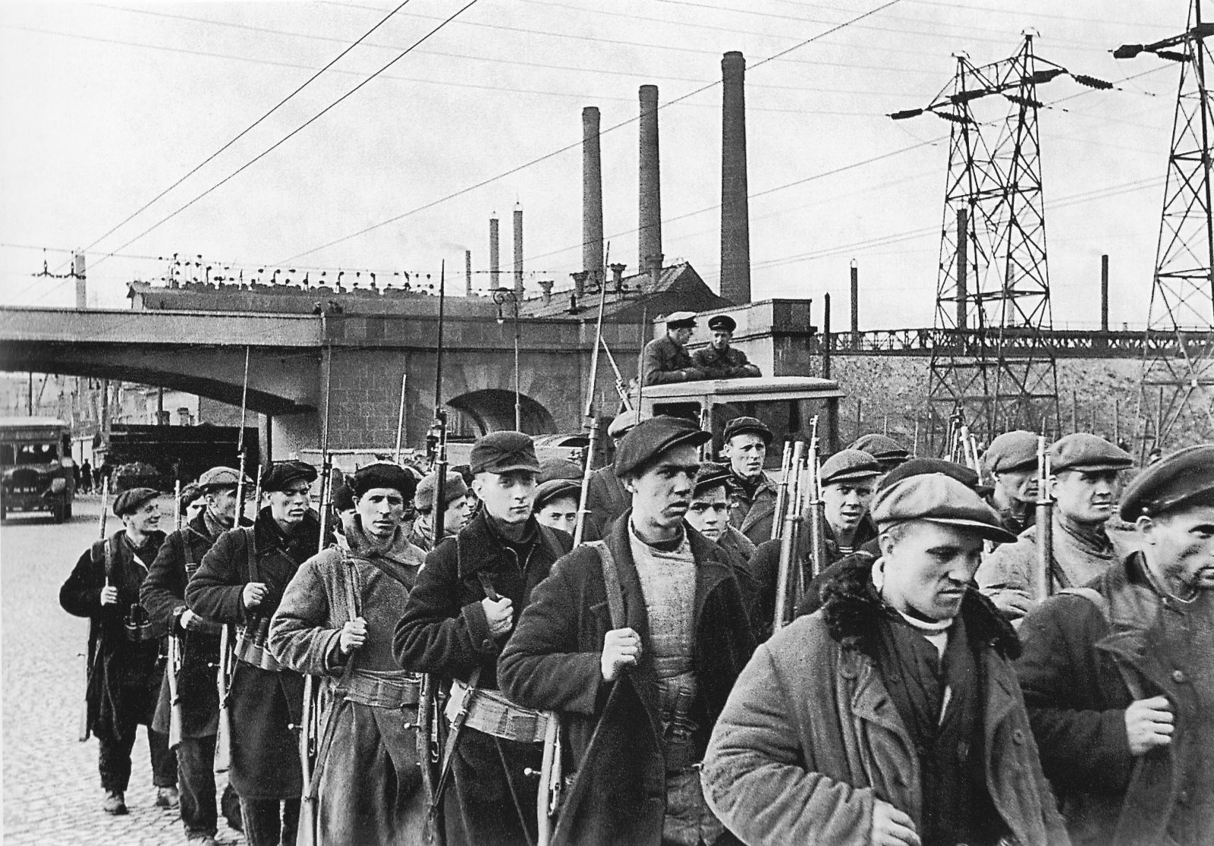

Slide 3
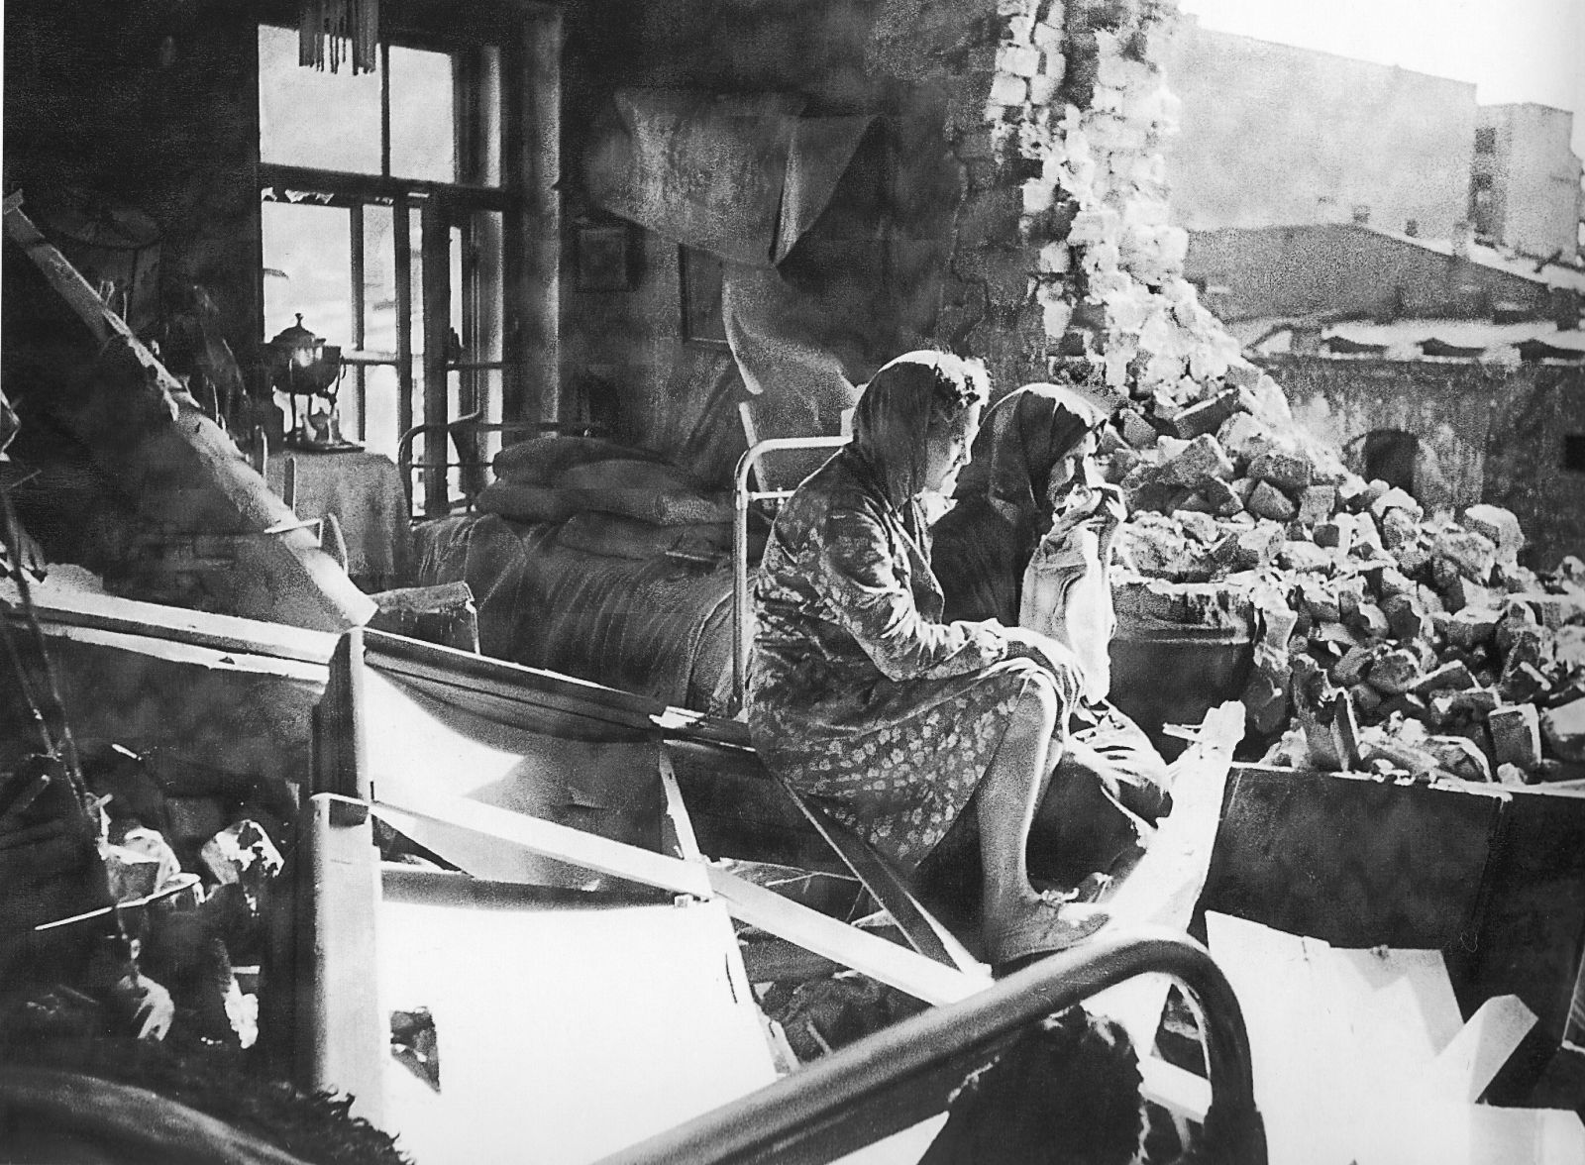

Slide 4
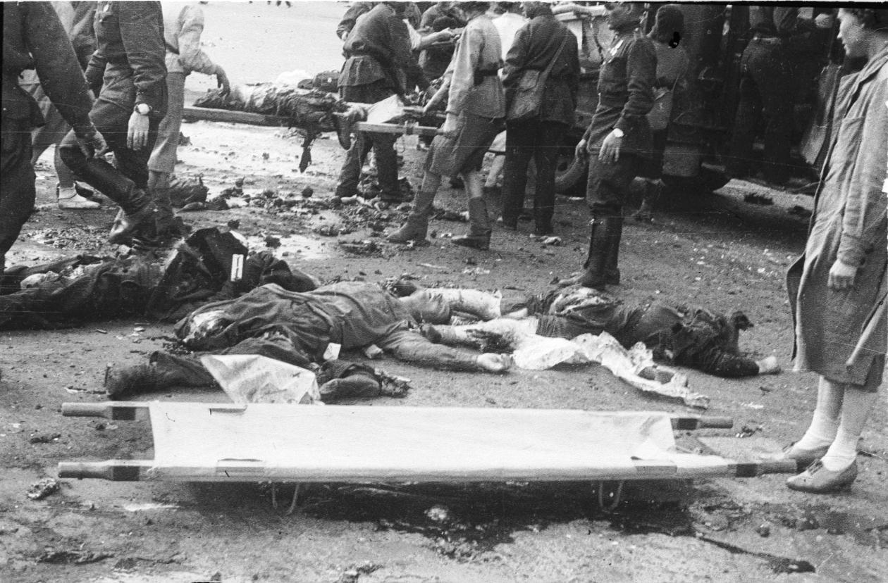

Slide 5
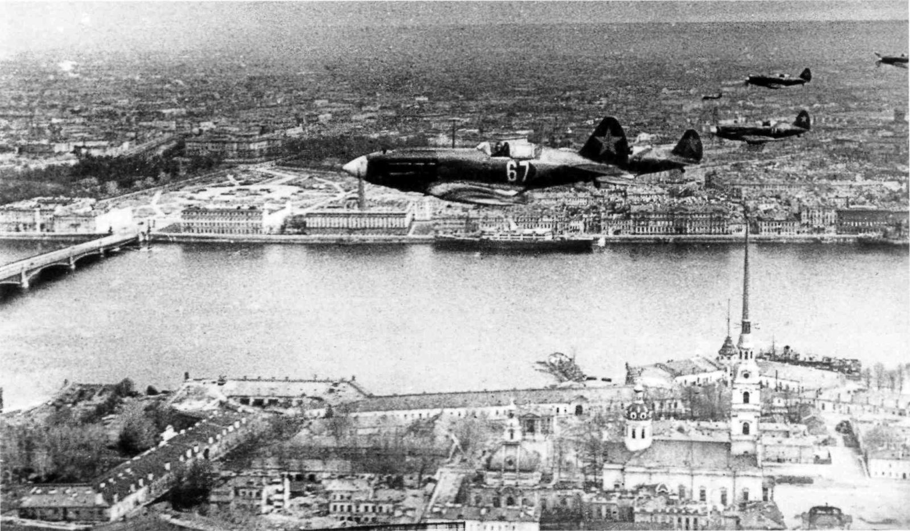

Slide 6
Ленинградцы,учитесь гасить зажигательные бомбы!

Slide 7
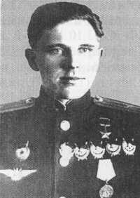
АБРАМОВ
Владимир Федорович
Родился 14.6.1921 в г. Кузнецк ныне Пензенской обл. в семье служащего. Русский. Член КПСС с 1941. Образование неполное среднее. В ВМФ с 1939. Окончил Бакинский аэроклуб, Ейское военно-морское авиационное училище в 1940.

Slide 8
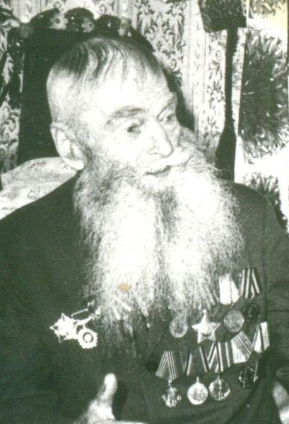
БЕЛОВ
Федор Антонович
Родился 8.6.1910 в с. Беловка ныне Сакмарского р-на Оренбургской обл. Русский. Образование неполное среднее. Был оператором на Карагандинской нефтебазе. В Красной Армии с 1942.

Slide 9
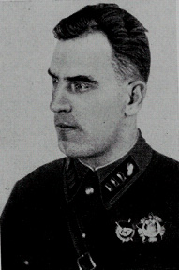
ДМИТРИЕВ
Василий Петрович
Родился 5.6.1908 в дер. Олбово ныне Калининского района Калининской обл. в семье крестьянина. Русский. Член КПСС с 1928. Образование неполное среднее. В Советской Армии с 1930. Окончил курсы политработников. Участвовал в боях на р. Халхин-Гол в 1939.

Slide 10
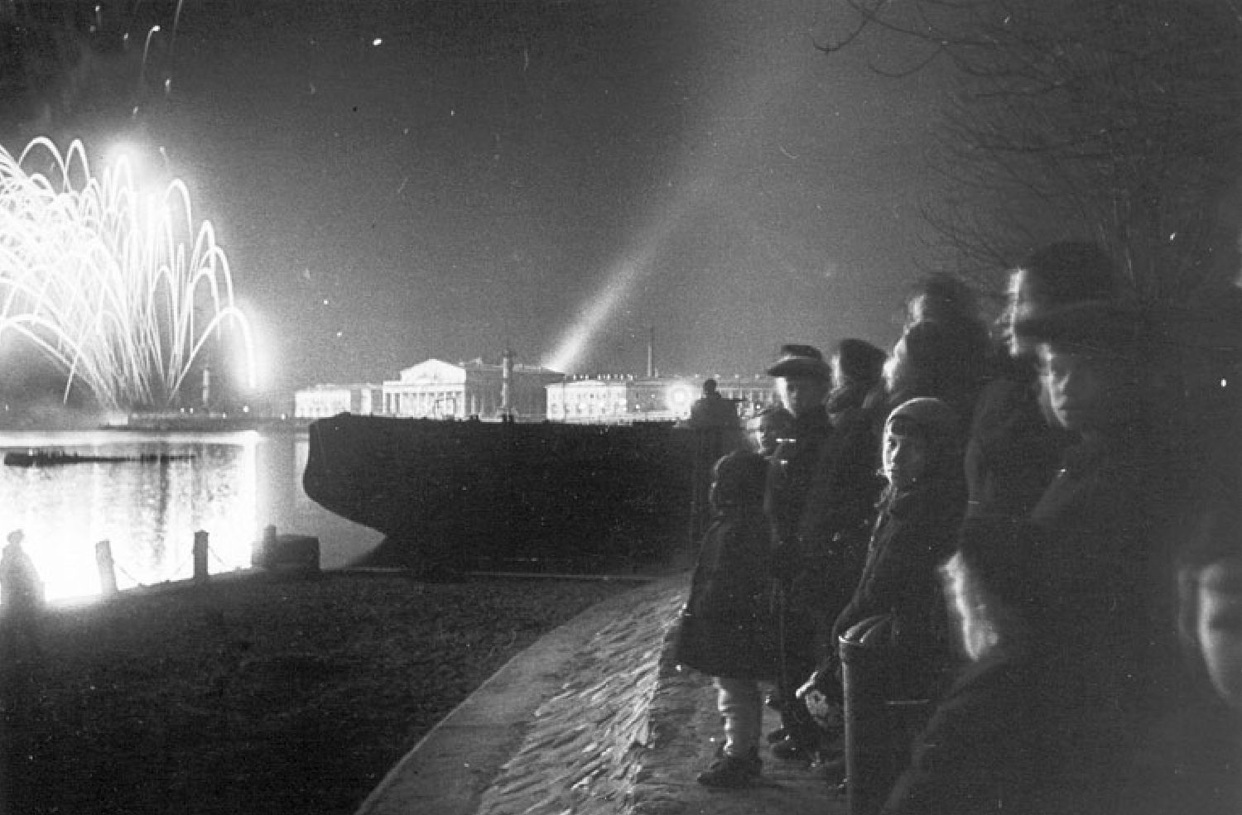

Slide 11
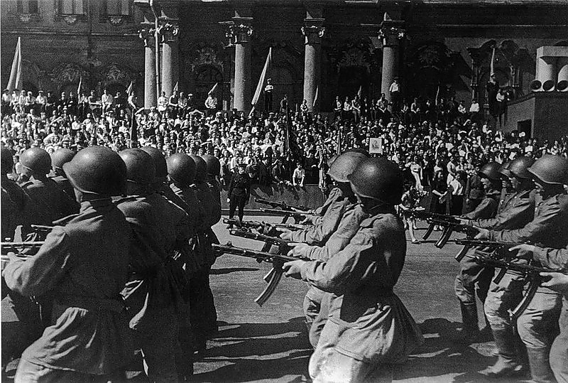

Slide 12
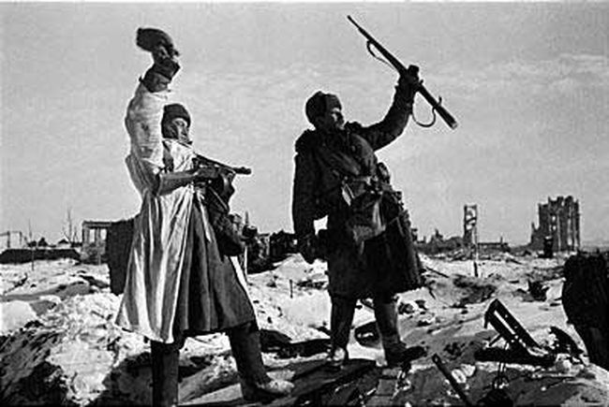

Slide 13
